Slide 1
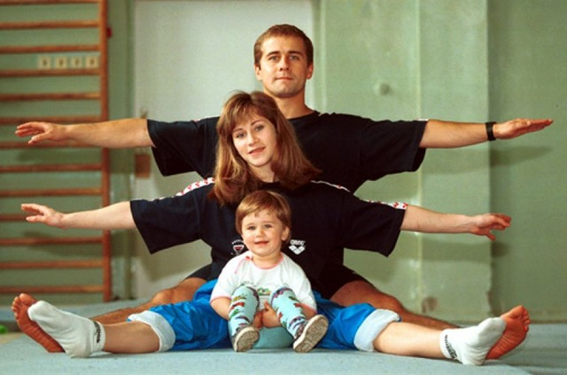
«ЗДОРОВЫЙ РЕБЕНОК - В ЗДОРОВОЙ СЕМЬЕ»
ГБОУ гимназия № 2072 дошкольное отделение № 2
Подготовила и провела: педагог – психолог Сермягина В.Ю.
2013г.

Slide 2
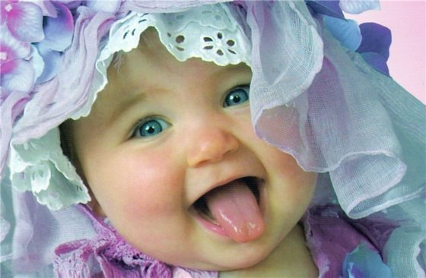
«Здоровье – это не всё, но всё без здоровья – это ничто»
Сократ

Slide 4
«Здоровые дети – это великое счастье»
Здоровье и физическое состояние взрослых и детей вызывает серьезную тревогу;
Около 25 – 30 % детей имеют те или иные отклонения в состоянии здоровья;
В эпоху компьютерных технологий, изобретения все новых машин, которые, казалось бы, призваны в помощь человеку, освобождающих от бытовых проблем, в эпоху необратимого процесса идет тенденция к ухудшению состояния здоровья детей. Здоровье ребенка зависит от ряда факторов: биологических, экологических, социальных, гигиенических, а также от качественного взаимодействия семьи и ДОУ. Формируя отношение ребенка к здоровому образу жизни немыслимо без активного участия в этом процессе педагогов, всего персонала д/сада и непосредственного участия родителей.

Slide 5
В настоящее время остро встала проблема болезненности населения. Все чаще и чаще мы узнаем о болезнях, которые добавляет нам экология, загрязненность воды, ненатуральные продукты. Ребенка надо приучать к здоровому образу жизни с самого раннего возраста. Ваш ребенок для вас – это ваше будущее, это ваше бессмертие. Ведь каждый человек физически продолжается в своих детях, внуках, в своих потомках. И вы, конечно, хотите, чтобы ваше физическое продолжение было достойным, чтобы оно не только сохранило все ваши достоинства, но и приумножило их.

Slide 6
Закон «Об образовании» (ст.18)
возлагает всю ответственность за воспитания детей на семью, а все остальные социальные институты
( в том числе дошкольные и школьные учреждения) призваны содействовать и дополнять семейную воспитательную
деятельность.

Slide 8
Основные составляющие здорового образа жизни:
Отказ от вредных пристрастий
Оптимальный двигательный режим
Рациональное питание
Закаливание
Личная гигиена
Положительные эмоции

Slide 9
«Здоровый образ жизни семьи – залог здоровья ребенка»
«Я введу тебя в мир того, каким надо быть, чтобы быть Человеком – Умным, Красивым и Здоровым»
(Эммануил Кант)

Slide 10
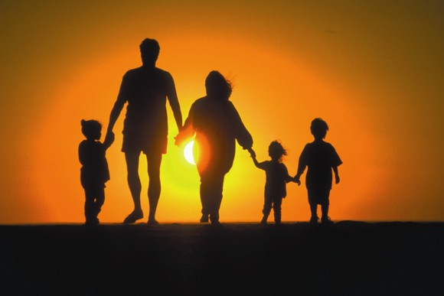
Каждый родитель хочет видеть своих детей здоровыми и счастливыми, но не задумывается о том, как сделать, чтобы их дети жили в ладу с собой, с окружающим их миром, с людьми.
Секрет этой гармонии прост — здоровый образ жизни:
-поддержание физического здоровья,
-отсутствие вредных привычек,
-правильное питание,
-толерантное отношение к людям,
-радостное ощущение своего существования в этом мире.
Результатом здорового образа жизни детей является физическое и нравственное здоровье. Не случайно в народе говорят: “В здоровом теле — здоровый дух”.

Slide 12
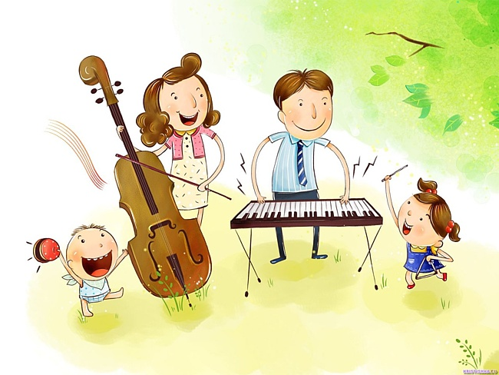
В народе говорят: «Здоровому – все здорово!»
Об этой простой и мудрой истине следует помнить всегда. Сегодня каждый человек должен понимать, что его здоровье и здоровье семьи, в первую очередь, зависят от него самого. Необходима, прежде всего, личная ответственность каждого за свое здоровье и здоровье своей семьи.

